Slide 1

パン・ド・カンパーニュは「田舎のパン」という
意味。
おすすめの食べ方は皮の内側が密になっている
のでスライスしてサンドイッチにすると美味しいです。
パン・ド・カンパーニュは「田舎のパン」という
意味。
おすすめの食べ方は皮の内側が密になっている
のでスライスしてサンドイッチにすると美味しいです。
パン・ド・カンパーニュ
パン・ド・カンパーニュ
650円
650円
パン・ド・カンパーニュは「田舎のパン」という
意味。
おすすめの食べ方は皮の内側が密になっている
のでスライスしてサンドイッチにすると美味しいです。
パン・ド・カンパーニュは「田舎のパン」という
意味。
おすすめの食べ方は皮の内側が密になっている
のでスライスしてサンドイッチにすると美味しいです。
パン・ド・カンパーニュ
パン・ド・カンパーニュ
650円
650円
パン・ド・カンパーニュは「田舎のパン」という
意味。
おすすめの食べ方は皮の内側が密になっている
のでスライスしてサンドイッチにすると美味しいです。
パン・ド・カンパーニュは「田舎のパン」という
意味。
おすすめの食べ方は皮の内側が密になっている
のでスライスしてサンドイッチにすると美味しいです。
パン・ド・カンパーニュ
パン・ド・カンパーニュ
650円
650円
パン・ド・カンパーニュは「田舎のパン」という
意味。
おすすめの食べ方は皮の内側が密になっている
のでスライスしてサンドイッチにすると美味しいです。
パン・ド・カンパーニュは「田舎のパン」という
意味。
おすすめの食べ方は皮の内側が密になっている
のでスライスしてサンドイッチにすると美味しいです。
パン・ド・カンパーニュ
パン・ド・カンパーニュ
650円
650円

Slide 2
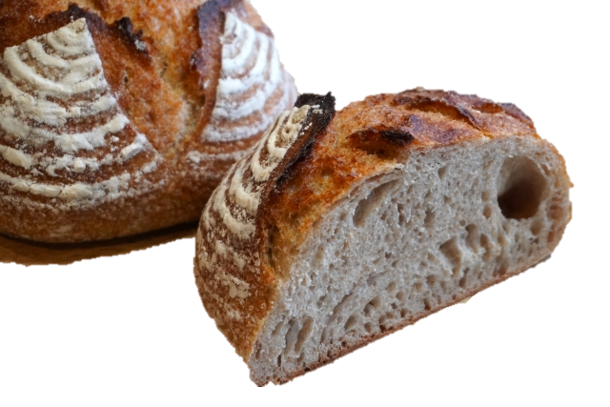

クセを抑えた
パン酵母で
発酵させました！
パン・ド・カンパーニュ
パン・ド・カンパーニュは「田舎のパン」という意味。
おすすめの食べ方は皮の内側が密になっているので
スライスしてサンドイッチにすると美味しいです。
650円
クセを抑えた
パン酵母で
発酵させました！
パン・ド・カンパーニュ
パン・ド・カンパーニュは「田舎のパン」という意味。
おすすめの食べ方は皮の内側が密になっているので
スライスしてサンドイッチにすると美味しいです。
650円

Slide 3
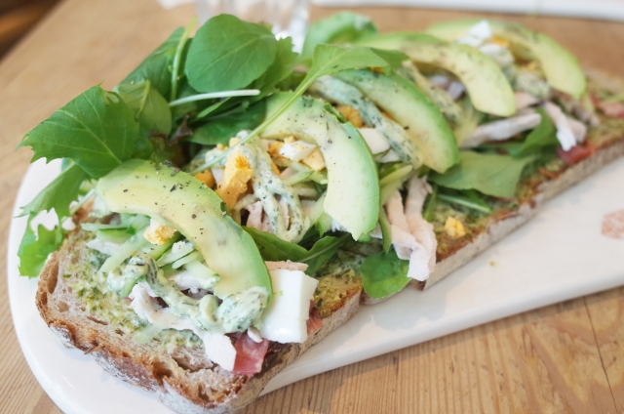
ベイクショップ・ブロート
～～～～～～
先着50名様
ご試食セール
～～～～～～～～
8月1日(木)～7日(水) 毎日9時～
きっと
パン・ド・カンパーニュの虜になる1週間
----------------------------------
パン・ド・カンパーニュ
----------------------------------------
季節のフルーツやナッツ、お好みのチーズ、
生ハム、サラミを自由に組み合わせて
楽しむオープンサンド。
フレッシュタなカッテージチーズや白カビタイプの
カマンベール、青カビタイプのフルムダンベール
を使って、ご試食いただきます。

